Slide 1
Тестування простого предмету

Slide 2
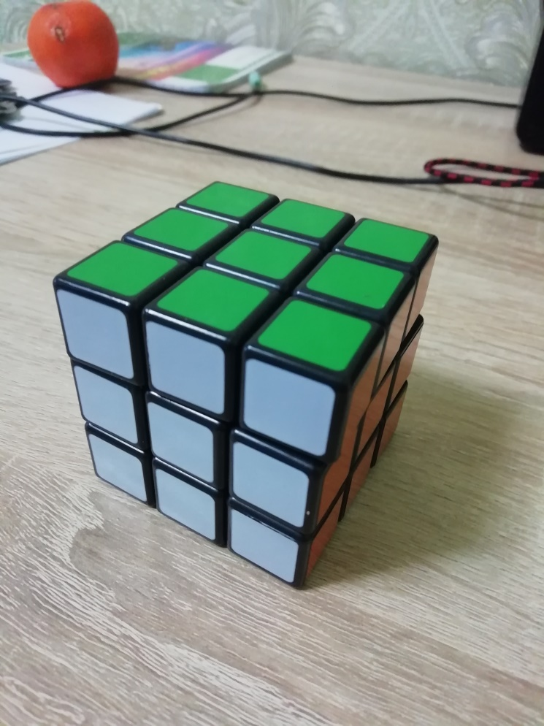
В якості предмету для тестування було обрано кубик рубика

Slide 3
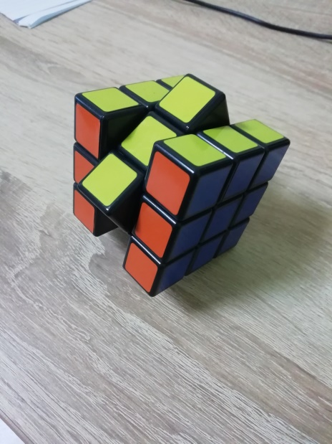
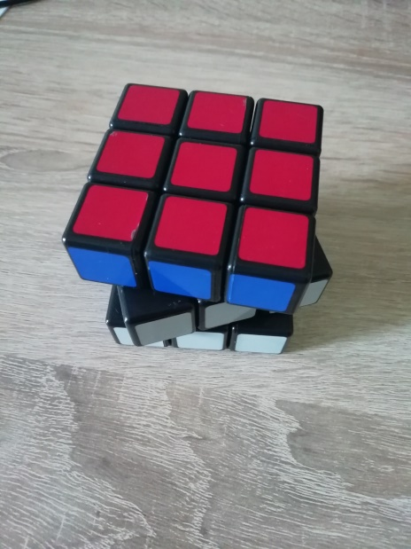
Зовнішній вигляд та форма
Кубик зроблений в формі квадрата, грані з гострими кутами, з ярко вираженим кольором.
Матеріал – пластмаса, легкість повороту з будь-якої сторони. Змазування механізму відсутнє. Щільність між кожною гранню нормальна – що не дозволяє розпастися кубику під час швидкого складання.

Slide 4
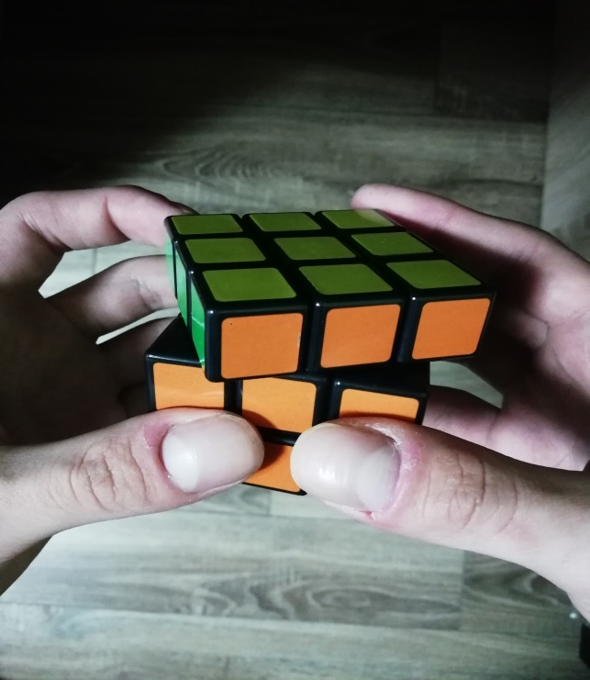
Зручність кубика
Через невелику масу його легко тримати в руках, відчувається кожна частина кубика, що дозволяє крутити його грані всіма пальцями

Slide 5
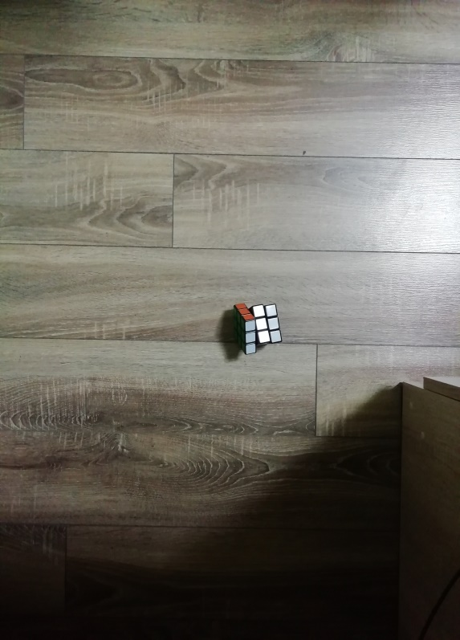
Падіння кубика
Так як кубик не призначений для того щоб його кидали, але у всіх бувають випадки коли він випадає з рук
В ході проведення падіння кубика, показало що з висоти 1м. Пошкоджень не виявлено

Slide 6
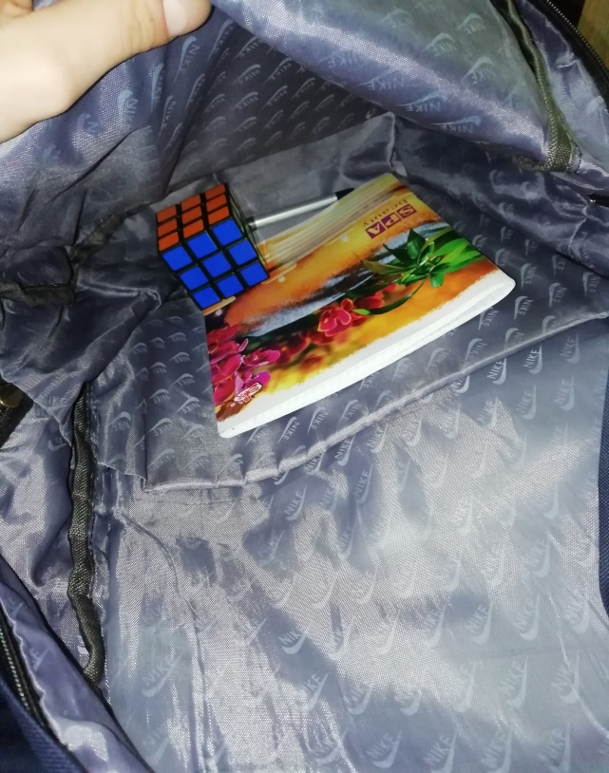
Транспортування
Через маленькі розміри кубик можна взяти будь куди з собою, в портфель чи невелику сумку або ж залишити на поличці шафи

Slide 7
Потрапляння речовин
Також бувають випадки коли кубик випадково намокне, починаючи від води закінчуючи густими рідинами.
При попаданні води в кубик ніякого впливу не помічається.
При намоканні в олії механізм повороту граней сповільнюється і через деякий час можливе зношення.
При потраплянні спиртових розчинів на механізм ніякого впливу не помітно, але втрачається колір.

Slide 8
Висновок
Під час ходу тестування кубика можна сказати декілька слів:
Кубик зручний у використанні.
НЕ призначений для падінь, ударів чи потрапляння будь – яких рідин.
Розвиває логіку ☺
Комунікабельний

Slide 9
Кінець

